Slide 1
Августовская конференция работников образования
Перспективы развития районной системы образования муниципального образования «Тарбагатайский район» в рамках реализации национальных проектов
2020г.

Slide 2
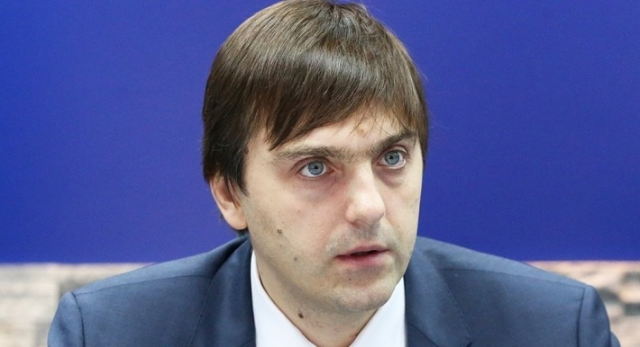
Министр просвещения Сергей Кравцов в эфире телеканала «Россия 24» огласил главный запрет в новом учебном году: во всех школах до конца года будут отменены массовые мероприятия.
Учебные заведения начнут свою работу традиционно с 1 сентября в очном формате, однако для всех учреждений будут действовать новые санитарно-эпидемиологические правила.
Федеральная служба опубликовала разъясняющее письмо для регионов, где подробно описано, как должна проходить учебная деятельность в новом году. Перечень мер комплексный, он включает в себя:
проведение праздничных линеек по классам или параллелям на открытом воздухе;
ежедневные утренние фильтры: всем входящим в здание школы будут измерять температуру, учеников с признаками ОРВИ на занятие не допустят;
использование всех входов в здание, чтобы не допускать утром скопления учеников; усиление мер дезинфекции;
запрет на проведение массовых мероприятий; закрепление за каждым классом отдельного кабинета, покидать его дети смогут только на уроках, требующих специального оборудования, например, физики или информатики;
специально разработанное расписание уроков и график посещения столовой с целью минимизации контактов школьников.

Slide 3
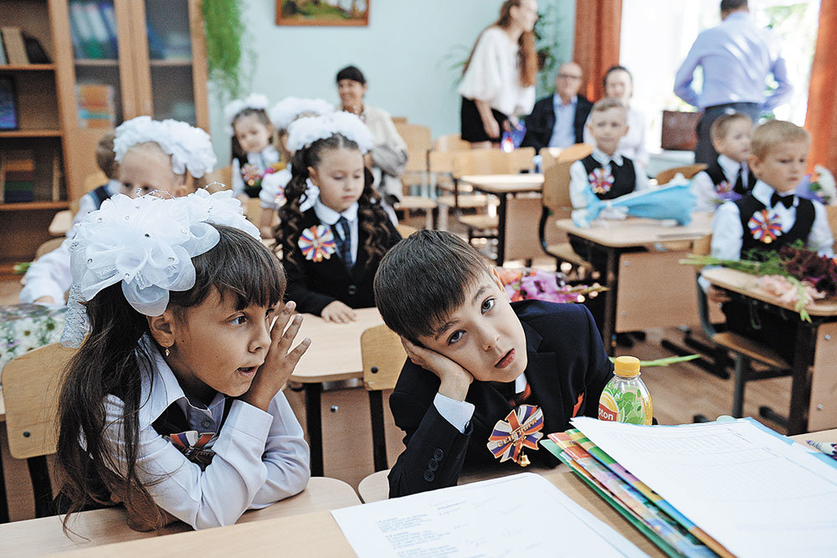
В первый же учебный день пройдет Всероссийский урок, посвященный 75-летию Победы в Великой Отечественной войне, содержание которого будет важно и полезно для учащихся всех возрастов.
По поручению Цыденова А.С., Главы Республики Бурятия, вторым уроком пройдет урок «О безопасном поведении школьников в условиях Covid 19»

Slide 4
Предварительные итоги
организация дистанционного обучения позволила обеспечить безопасность учащихся и учителей в условиях пандемии;
переход на дистанционное обучение потребовал дополнительных трудозатрат со стороны педагогов;
дистанционное обучение поставило новые сложные задачи перед учащимися и их родителями.
переход на домашнее обучение показал, что в сельских школах не хватает оборудования.

Slide 5
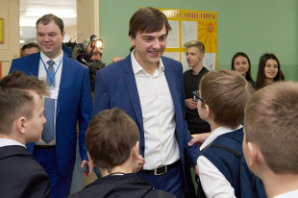
«Принято решение, что в рамках нацпроекта "Образование" мы оснастим все сельские школы необходимым лабораторным оборудованием по физике, химии и биологии. Это будет сделано в течение трех лет»
Сергей Кравцов

Slide 6
 | Наименование контрагента | Виды работ | Всего | МБ | РБ
1 | МБОУ Нижнежиримская ООШ | Электромонтажные работы, установка мойки | 300552,00 | 15027,60 | 285524,40
 |  | Установка плафонов в дошкольной группе | 86696,00 | 86696,00
2 | МБОУ "Тарбагатайская СОШ | Ремонт хозяйственного блока (кровля, стены, полы, отопление) | 973515,00 | 48675,75 | 924839,25
 |  | Капитальный ремонт гаража | 422534,00 | 422534,00
 |  | Ремонт кабинетов (ремонт полов, окон) | 347284,00 | 347284,00
 |  | Ремонт кабинетов (ремонт полов,стен, окон) | 200000,00 | 200000,00
3 | МБОУ "Большекуналейская СОШ" | Капитальный ремонт полов | 150000,00 | 7500,00 | 142500,00
 |  | Ремонт системы водоснабжения | 291150,00 | 291150,00
4 | МБДОУ Детский сад Ласточка | Капитальный ремонт кровли | 1022000,00 | 51100,00 | 970900,00
5 | МБОУ "Куйтунская СОШ" | Капитальный ремонт спортзала (ремонт системы отопления | 2540000,00 | 40000,00 | 2500000,00
 |  | Ремонт системы отопления (устройство выгребной ямы) | 1580000,00 | 1580000,00
6 | МБОУ "Десятниковская СОШ" | Капитальный ремонт кабинетов (ремонт перекрытия, потолков, стен) | 980660,40 | 980660,40
7 | МБОУДО "ЦДОД Радуга талантов" | Ремонт системы отопления | 150000,00 | 150000,00
 |  | Ремонт филиала в с.Нижний | 1152836,00 | 57647,80 | 1095124,20
8 | МБДОО Детский сад "Филиппок" | Ремонт противопожарных дверей | 300000,00 | 300000,00
 |  | Ремонт межкомнатных дверей | 150000,00 | 150000,00
9 | МБОУ "Верхнежиримская СОШ" | Ремонт системы отопления | 155313,00 | 155313,00
10 | МБОУ "Селенгинская СОШ" | Ремонт эл. проводки | 37686,54 | 37686,54
11 | МБОУ "Надеенская НОШ" | Ремонт эл. проводки | 27325,59 | 27325,59
12 | МБОО "Заводская СОШ" | Электромонтажные работы | 645296,00 | 645296,00
13 | МБОУ "Верхнесаянтуйская НОШ" | Создание ПСД | 150000,00 | 150000,00
14 | МБОУ "Вознесеновская НОШ" | Создание ПСД | 150000,00 | 150000,00
15 | МБОУ «Нижнесаянтуйская СОШ» | Точка роста (ремонт кабинета) | 200 000,00 | 200 000,00
 | Итого |  | 12 012 848,53 | 6 093 960,68 | 5 918 887,85

Slide 7

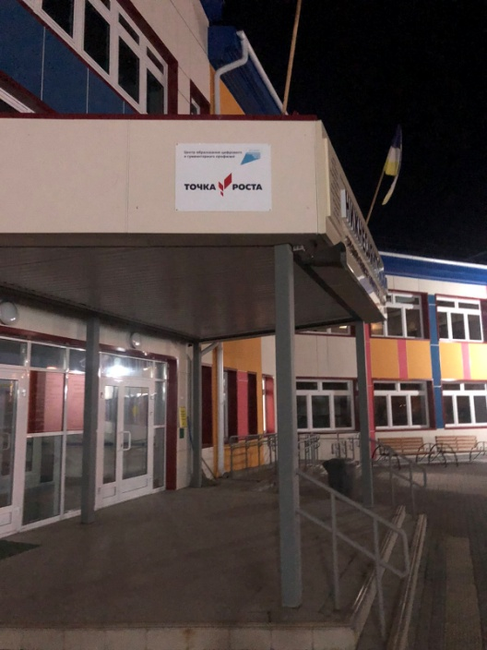
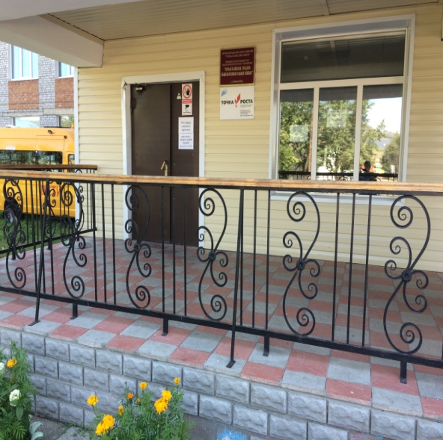
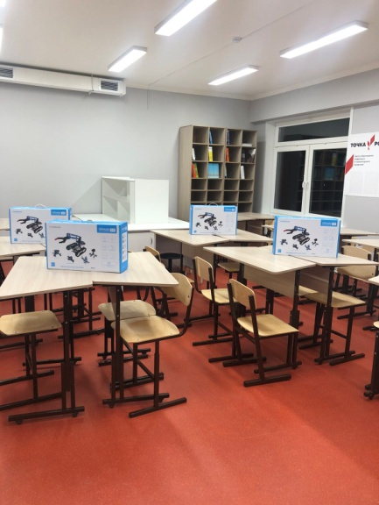
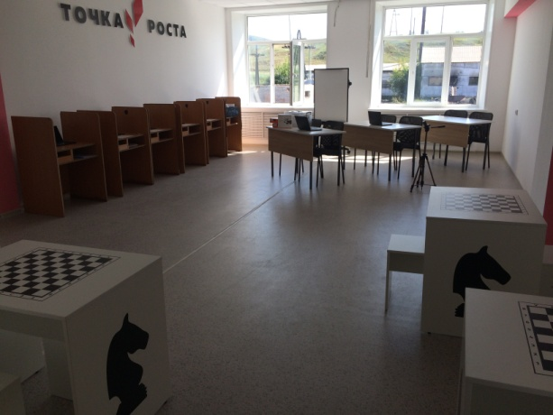
О создании федеральной сети Центров образования цифрового и гуманитарного профилей «Точка роста»
Федеральный проект
«Современная школа» национального проекта «Образование
мероприятие:
«Обновление материально-технической базы для формирования у обучающихся современных технологических и гуманитарных навыков»

Slide 8
В целях обеспечения антиковидных мероприятий закуплено
37 термометров (297 940,0 руб),
17 рециркуляторов (477 614,0 руб),
маски (79 793, 0 руб).
На противопожарные мероприятия 906,0 тыс руб.
Во всех ОУ проведена дератизация помещений 183794,8 руб

Slide 9
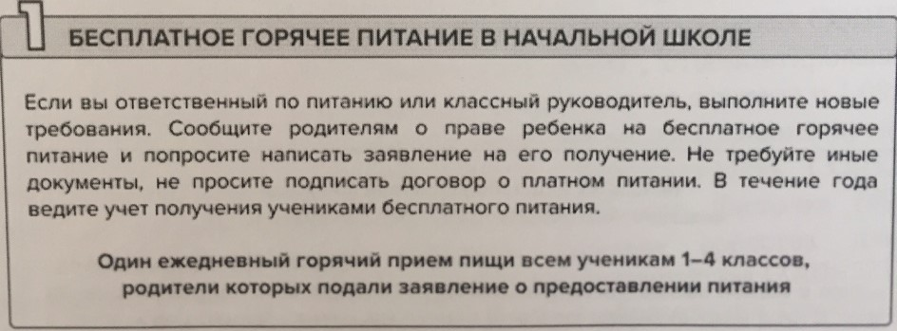
С 1 сентября школьников ждет важная новинка - бесплатное горячее питание для всех учеников начальной школы

Slide 10
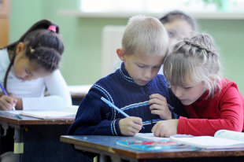
На территории муниципального образования «Тарбагатайский район» проживает 2824 ребенка от 0 до 8 лет (2018г. - 2431, 2019 г. - 2840).
Реализуют образовательную программу дошкольного образования 5 дошкольных образовательных учреждений, дошкольные группы при 8 школах с охватом 774 ребенка и 2 индивидуальных предпринимателя, осуществляющие присмотр и уход за детьми дошкольного возраста на 76 мест. Охват составил от числа проживающих 27,4%, и 55% от числа стоящих в очереди.
Строительство детского сада на 150 мест в СП «Саянтуйское» лишь частично снимет данную проблему.

Slide 11
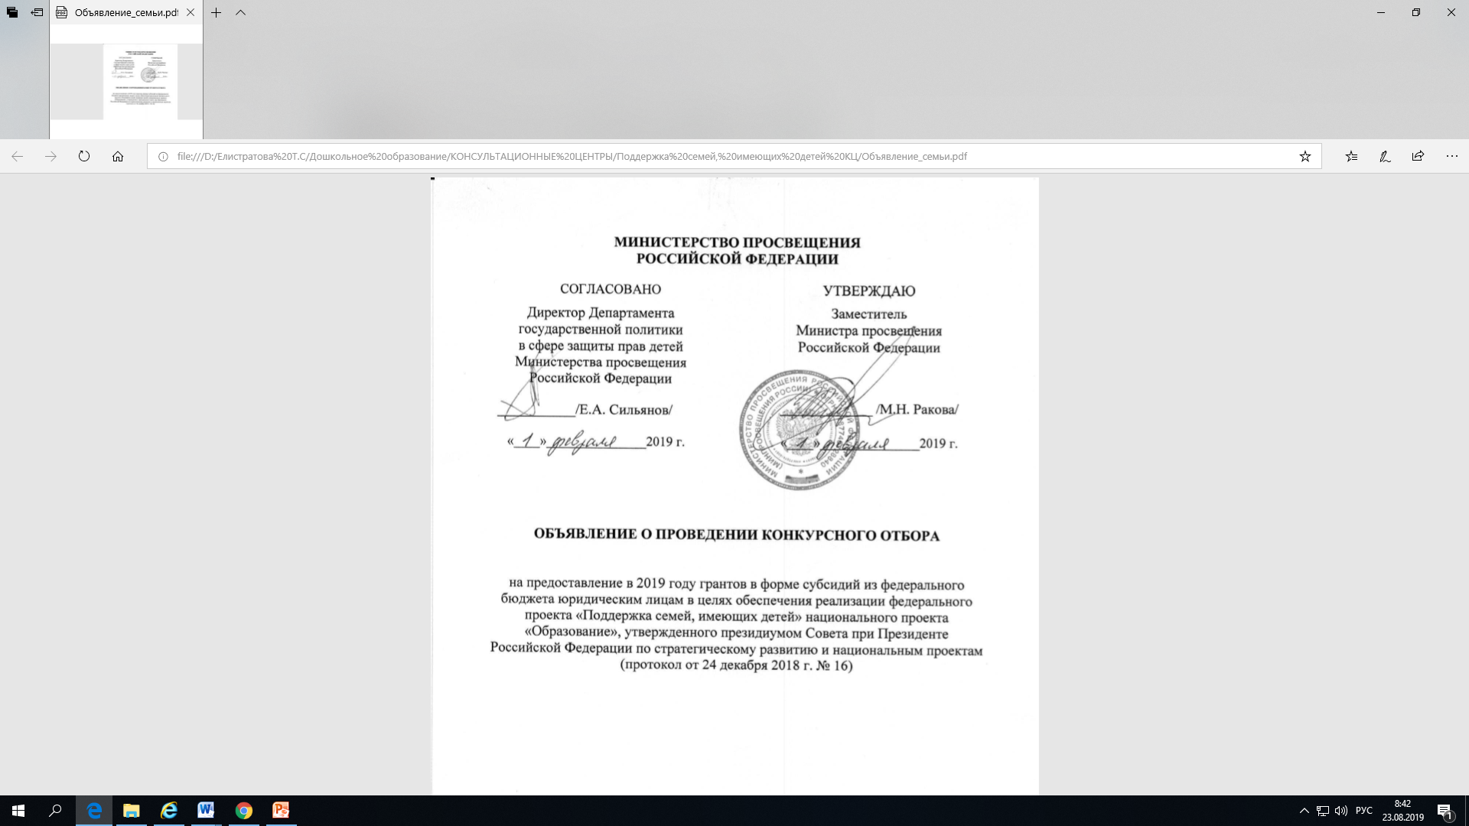
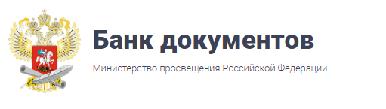
Победители конкурсного отбора на получение грантов 2019 года из федерального бюджета
конкурса
Консультационная служба «Доверие без границ» Муниципальное дошкольное образовательное учреждение Детский сад «Рябинка» Иволгинского района РБ, грант в размере 7735,4 тыс. руб.
Служба оказания психолого-педагогической, методической и консультативной помощи семьям, имеющих детей «Родительская гостиная» Частное дошкольное образовательное учреждение «Центр развития ребенка – Детский сад «Вундеркинд» РБ, грант в размере 7577,5 тыс. руб.
Консультационно-методический центр «Территория Открытых возможностей» на базе Муниципального учреждения Детского сада «Солнышко» Закаменского района РБ, грант в размере 7735,4 тыс. руб.
Служба непрерывного психолого-педагогического сопровождения «Активная среда» Муниципальное учреждение Детский сад «Колосок» Тарбагатайского района, грант в размере 8338,7 тыс. руб.
https://docs.edu.gov.ru/
Общая сумма финансирования на 2019 год:
32 681,0 тыс. руб., в т.ч. из федерального бюджета 31 387,0 тыс. руб., из республиканского – 640,0 тыс. руб.

Slide 12
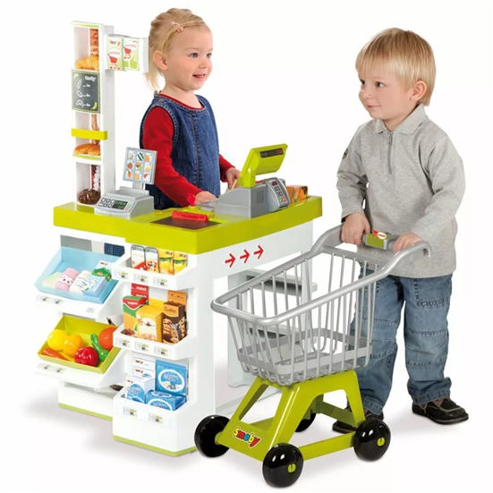
В 2019 году проведена независимая оценка качества условий образовательной деятельности организаций, осуществляющих образовательную деятельность в сфере дошкольного образования в МО «Тарбагатайский район».
В общереспубликанском рейтинге по итогам независимой оценки качества условий образовательной деятельности МО «Тарбагатайский район» занял позицию 7.
Все организации района по результатам независимой оценки качества условий образовательной деятельности получили оценки «хорошо».

Slide 13

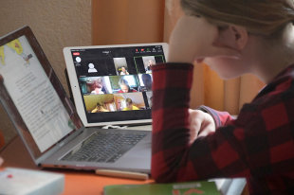
Федеральный проект «Цифровая школа»
В системе образования района внедрены и используются различные информационные системы: ИС «Е-Услуги», ИС «Сетевой город. Образование», Республиканские информационные
системы ЕГЭ и ОГЭ, ФИС ФРДО, ИС «Олимпиадное движение РБ», ИС «Навигатор»
В рамках реализации мероприятий по внедрению цифровой образовательной среды национального проекта «Образование» в 2019-2020 году 8 школ района была подключены к сети Интернет со скоростью 50 Мбит/с:
Верхнежиримская СОШ (6 ПК);
Нижнежиримская ООШ (1 ПК);
Барыкинская ООШ (1 ПК);
Пестеревская ООШ (1 ПК);
Большекуналейская СОШ (1 ПК);
Десятниковская СОШ (2 ПК);
Куйтунская СОШ (3 ПК)
Селенгинская СОШ ( 6 ПК)
Данные мероприятия проводятся за счет средств республиканского бюджета. К 2021 году должны быть обеспечены абсолютно все ОУ.

Slide 14
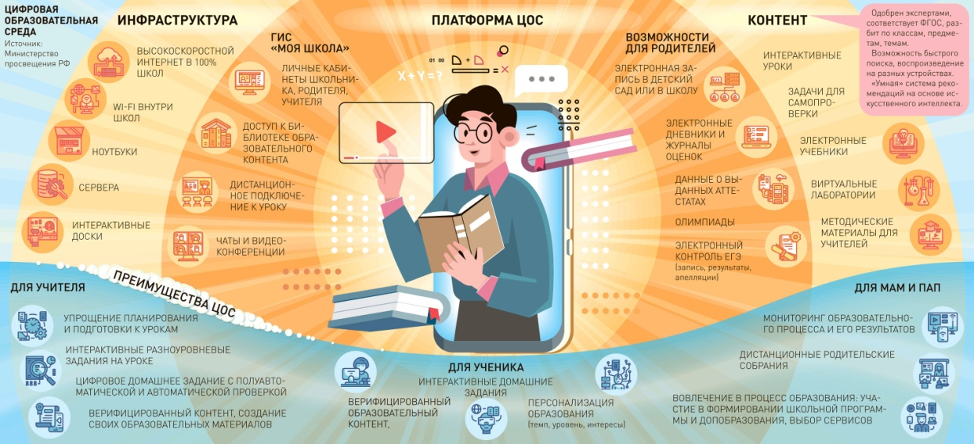
В России появится государственный суперсервис ГИС "Моя школа".
В нем - электронные дневники и журналы, запись в детсады и школы, результаты ЕГЭ и олимпиад. А еще огромная база проверенного контента в помощь учителям для работы в классе. Регионы получат доступ к федеральным сервисам.

Slide 15
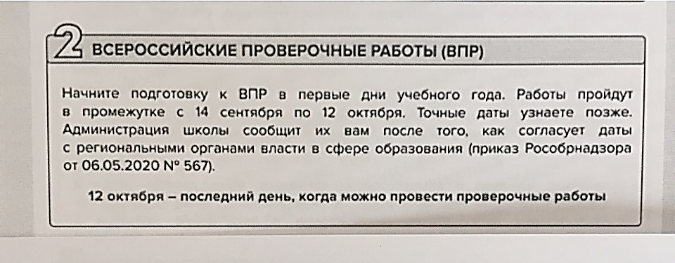
1 сентября 2020 за парты в районе сядут 2682учащихся, из них 345 первоклассников
Единая система оценки качества образования, в которую входят ВПР, ОГЭ, ЕГЭ
  Уже в сентябре в 250 школах России стартует проект "500+". На помощь отстающим школам будут направлены федеральные ресурсы для их обеспечения современной техникой. Проект позволит организовать в регионе творческие педагогические лаборатории по школьным предметам, чтобы повысить мастерство учителей, внедрить исследовательскую и творческую работу. И что самое важное - проект "500+" войдет в нацпроект "Образование".
По итогам ВПР – 2019 МБОУ «Тарбагатайская СОШ», МБОУ «Селенгинская СОШ», МБОУ «Верхнежиримская СОШ» были отнесены к школам с признаками необъективности результатов ВПР в 2018-2019 уч.году по предметам «математика», «русский язык» в 5 классах.

Slide 16
Итоговая аттестация
11 класс
из 43 выпускников текущего года получил «незачет» на основном этапе 1 выпускников
приняли участие в ЕГЭ 32 выпускника текущего года из 4 общеобразовательных учреждений, 10 выпускников отказались от сдачи ЕГЭ году в основной период проведено 84 человеко-экзамена
Максимально высокие баллы получили в 2020 году выпускники:
МБОУ «Селенгинская СОШ»:
русский язык- Емельянова Анастасия(98) учитель Гордеева Т.С.,
история- Емельянова Анастасия(85) учитель Болонева Н.Ф.
МБОУ «Тарбагатайская СОШ»:
русский язык – Вишнякова Елена (96), Медведева Екатерина(89), учитель Чебунина А.Я.,
математика профильная- Тайбинов Владимир(78), учитель Покацкая А.Ф.,
физика- Медведева Екатерина(70), учитель Иванова О.И.,
обществознание- Вишнякова Елена(81), учитель Ромашевская Н.Л.
информатика и ИКТ- Тайбинов Владимир(83), учитель Иванова О.И.
По сравнению с прошлым годом увеличился средний баллах по основным предметам выпускников XI классов по русскому языку, географии, физике, биологии.
В Бурятии 15 выпускников остались без результатов ЕГЭ из-за шпаргалок, в том числе 1 выпускник МБОУ «Тарбагатайской СОШ».
9 класс
В 2019-2020 учебном году к итоговой аттестации за курс основной школы подлежало 210 учащихся.
Все учащиеся успешно сдали итоговое собеседование по русскому языку
Основные государственные экзамены были отменены и учащиеся аттестованы за курс основного общего образования по итогам годовых оценок.
Аттестаты с отличием получили 5 учащихся: МБОУ «Десятниковская СОШ» - 1, МБОУ «Тарбагатайская СОШ» - 1; МБОУ «Нижнесаянтуйская СОШ» -3.
99,5% обучащавшихся получили аттестаты за курс основного общего образования.(1 Селенгинская сош)

Slide 17
 |  | 2019 | 2020
математика (П) | По Республике: | 48 | 47
 | Тарбагатайский | 50 | 43
русский язык | По Республике: | 65 | 69
 | Тарбагатайский | 61,8 | 66
география | По Республике: | 51 | 54
 | Тарбагатайский | 54,5 | 63
физика | По Республике: | 42,97 | 49
 | Тарбагатайский | 40,5 | 51
история | По Республике: | 50,8 | 53
 | Тарбагатайский | 63,1 | 49
обществознание | По Республике: | 48,08 | 49
 | Тарбагатайский | 51,6 | 43
биология | По Республике: | 45,12 | 48
 | Тарбагатайский | 42,7 | 46
информатика | По Республике: |  | 55
 | Тарбагатайский | 72 | 41
химия | По Республике: | 45,39 | 45
 | Тарбагатайский | 42,5 | 42

Slide 18
Всероссийская олимпиада школьников
В муниципальном этапе олимпиады приняли участие 380 участников, из которых 27 победитель и 65 призёров
Участниками регионального этапа Всероссийской олимпиады школьников в 2019 году стали 10 человек-(русский язык (1 участник); обществознание (1 участник); -ОБЖ (1 участник); -физическая культура (4 участника); -английский язык (2 участника), -экономика (1 участник).
Призером Олимпиады стала Шматко Ксения Андреевна, учащаяся 9 класса МБОУ «Тарбагатайская СОШ» по предмету «Физическая культура (девушки), заняв третье место.
В десятку лучших участников вошли 5 учеников по предметам: русский язык, физическая культура, английский язык.

Slide 19
Основные задачи на новый учебный год:
обеспечить внедрение новых технологий и форм работы с одаренными детьми;
закрепление за каждым отличником педагога для подготовки его к олимпиадам;
обеспечить реализацию мер по повышению качества предметного образования на основе результатов всех оценочных процедур.

Slide 20
«Успех каждого ребенка»
Основным показателем успешной реализации направления является обеспечение доступного качественного дополнительного образования для каждого ребенка в возрасте 5-18 лет, в том числе по годам:
в 2019 − 73%;
    в 2020 – 75%;
    в 2021 − 76 %;
    в 2022 − 77%;
    в 2023 − 78,5 %;
    в 2024 − 80%.

Slide 21

В 2020 году по данным Росстата в районе проживает 4224 человека в возрасте с 5 до 18 лет (2019 год – 3480 человек, увеличение на 744 человека).
В школах и детских садах обучается 2738 человек от 5 до 18 лет. Фактический охват на 01.06. 2020 года составляет 2215 человек. Это 52,4% от числа проживающих и 77,2% от числа обучающихся

Slide 22
На сайте «Навигатор системы дополнительного образования Бурятии» опубликована 121 программа. На базе школ работало 82 объединения, в которых занималось 1585 человек, из них 47 объединений (580 человек) от учреждений дополнительного образования «Радуга талантов» и спортивная школа. Реализовались программы по шести основным направленностям:
туристско-краеведческое
спортивное
техническое
социально-педагогическое
естественно-научное
художественное

Slide 23
Театральная студия «Арлекин» приняли участие в районном этапе Всероссийской акции «Блокадный хлеб», спектакль «Я еще не хочу умирать»
Вокальная студия «Волшебный микрофон» – победители районного этапа Всероссийского конкурса юных чтецов «Живая классика» и участницы Регионального этапа конкурса, победительницы районной акции «Стихи победы», дипломанты 2 степени районного интернет-конкурса «Песня Победы», участники районного конкурса «Песни, спетые душой».
Объединение «Палитра» участники Всероссийских творческих конкурсов: «Пейзажи родного края», «Мы встречаем Новый год», «Вечная память ветеранам», «Люби и знай свой край», дипломантами 1 степени во Всероссийском творческом конкурсе к 75-летию Победы «Вечная память ветеранам».
Хореографическая студия «Радуга» - участницы X Международный онлайн-конкурс для хореографических коллективов « Вдохновение»,
Объединение «Импульс» - дипломанты 3 степени Всероссийского творческого конкурса «Горизонты педагогики».
Объединения «А старина живет…» стали участницами Республиканской Интернет-олимпиады по патриотическому воспитанию и краеведению «Великая Победа: что мы знаем о войне…». В VI Республиканском детско-юношеском туристическом конкурсе «Юный путешественник», посвященный Году памяти и славы в РФ получили диплом 3 степени в номинации «Юный экскурсовод».
фольклорный коллектив «Наследие» 2 место регионального этапа номинации «Фольклор» в региональном этапе Всероссийского фестиваля «Наследники традиций»
Хореографическая студия «Азбука танца» дипломанты 1 степени Межрегионального онлайн-конкурс «Танец-Победы», проходившего в мае 2020 года.
1280 обучающихся района приняли участие в районных соревнованиях по различным видам спорта (легкой атлетике, баскетболу, футболу, лыжным гонкам). 238 призовых мест заняли учащиеся школ, 345 – воспитанники спортивной школы. В Республиканских и других соревнованиях с выездом за пределы Тарбагатайского района участвовали 92 спортсмена, где заняли 45 призовых мест.

Slide 24

Для решения проблемы материально-технического обеспечения сформирована заявка на создание 1486 новых мест дополнительного образования детей. В Республиканском Конкурсе дополнительных программ отмечены программы ДЮСШ, ЦДОД «Радуга талантов», МБОУ «Тарбагатайская СОШ», МБОУ «Нижнесаянтуйская СОШ», МБОО «Заводская СОШ». Учреждения получат кабинеты на сумму 10 061 472 рубля.
С 1.09.2020 начинают работу филиалы ЦДТ и ДЮСШ в с.Нижний Саянтуй. Район выделил 1,5млн. руб на оборудование филиала.

Slide 25
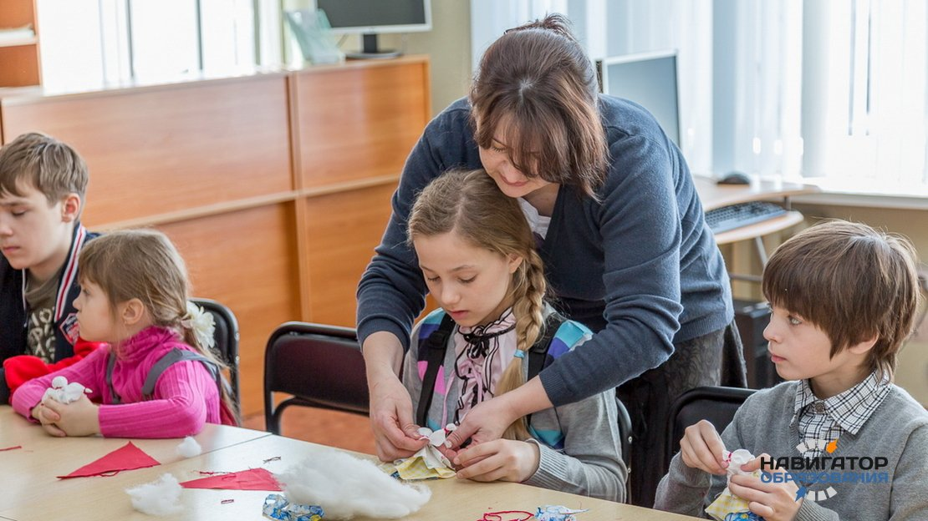
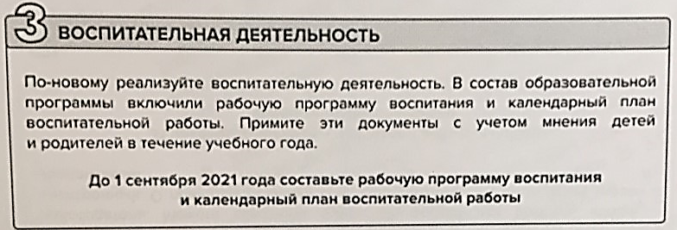
В сентябре вступает в силу закон о воспитании в школах. Закон выводит на новый уровень такие понятия, как формирование чувства патриотизма, гражданственности подрастающего поколения

Slide 26

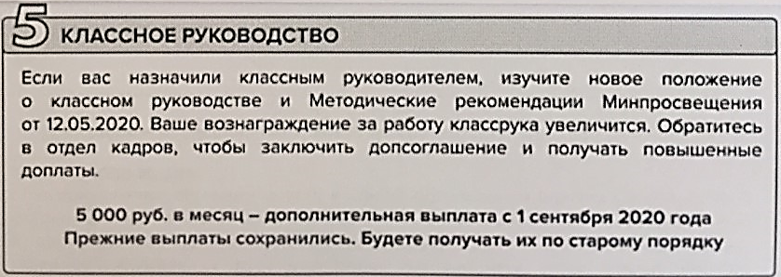
По поручению В.В.Путина, Президента РФ, с первого сентября все классные руководители в стране начнут получать федеральную выплату в 5 тысяч рублей. Причем не важно, сколько детей в классе - 25 или всего лишь пять. Абсолютно все классные руководители будут получать эту ежемесячную надбавку. Все региональные выплаты за классное руководство должны быть сохранены

Slide 27
Численность педагогических работников составляет 225 человек, из них 197 учителей.
  80,7% учителей имеют высшее профессиональное образование,
  19,2% - среднее профессиональное образование.
Средний возраст педагогов 45 лет.
Число педагогических работников с первой квалификационной категорией составляет – 72 педагогов (36,5%), высшая квалификационная категория - 43 человек (21,8%), соответствие занимаемой должности – 47(24,3%), количество работников «без категорий» - 35 человек(17%).
Профессионального конкурса «Учитель будущего», участие в полуфинале, г.Владивосток, команды из МБОУ «Тарбагатайская СОШ» и МБОУ «Селенгинская СОШ».
Муниципальный этап Конкурса «Педагог-2020», посвященный 75-летию Победы в Великой Отечественной войне, приняли участие 4 педагога, победитель стала Кожемякина Ирина Семеновна, учитель математики МБОУ «Нижнесаянтуйская СОШ».
Муниципальном конкурсе педагогического мастерства «Педагогический дебют – 2020» приняли участие шесть молодых педагогов. 1 место - Дунаева Галина Сергеевна, учитель начальных классов МБОУ «Нижнесаянтуйская СОШ».

Slide 28
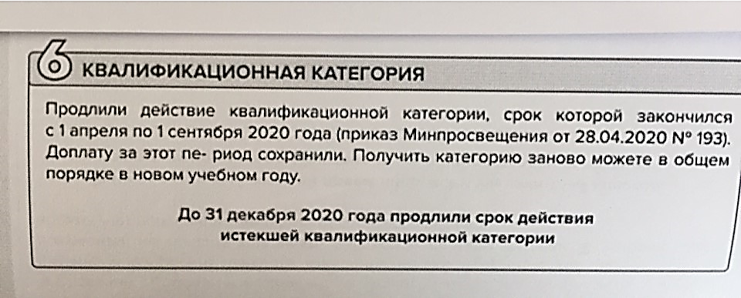
Что нового?
В новом учебном году начнутся выплаты по программе "Земский учитель".
Президент подписал закон, дающий возможность студентам педагогических специальностей уже с четвертого курса вести уроки в школе.
В сентябре 2021 года начнется апробация новой системы аттестации учителей в школах, внедрение новых должностей и квалификационных категорий: учитель-методист, учитель-наставник..
Министерство просвещения приступает к созданию системы отраслевой оплаты труда педагогов, которая позволила бы обеспечить условия для постоянного поддержания и роста зарплат учителей.

Slide 29
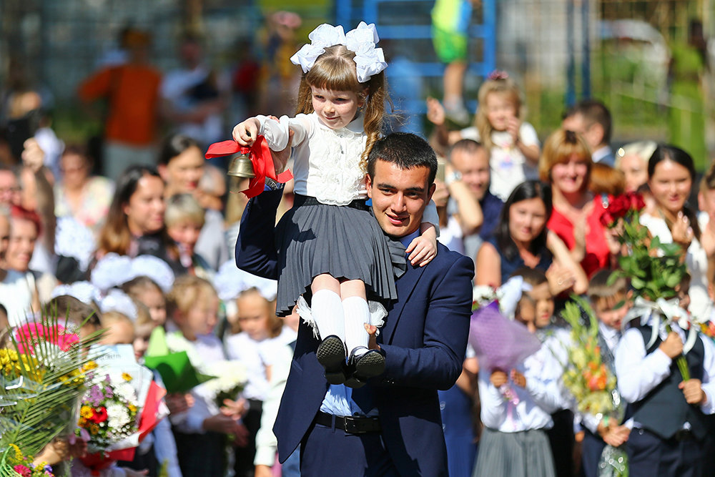
Поздравляю вас с наступающим Днем знаний! Хочется пожелать, чтобы новый учебный год стал для всех нас годом исполнения поставленных задач, творческих свершений и побед, годом целенаправленной работы в соответствии с выбранными приоритетами!
Спасибо за внимание!

